Slide 1

Data Science Elegibilidade para Financiamento Imobiliário
Instrutor: Marcelo Bianchi
Aluno: Diego Leal

Slide 2
Estrutura do Projeto
O projeto apresentado a seguir foi elaborado de acordo com as seguintes etapas:
1 – Entendimento do Problema
2 – Análise Exploratória (EDA)
3 – Pré Processamento dos Dados
4 – Criação dos Modelos de Machine Learning
6 – Escolha do Modelo para Produção
5 – Avaliação das Métricas

Slide 3
Entendendo o Problema
Prever a elegibilidade do empréstimo para a empresa Dream Housing Finance.
A empresa Dream Housing Finance lida com todos os tipos de empréstimos à habitação. Eles estão presentes em todas as áreas urbanas, semiurbanas e rurais. O cliente solicita primeiro o empréstimo à habitação e depois essa empresa valida a elegibilidade do cliente para o empréstimo.
A empresa deseja automatizar o processo de elegibilidade do empréstimo (em tempo real) com base nos detalhes do cliente fornecidos durante o preenchimento do formulário de inscrição on-line. Esses detalhes são Gênero, Estado Civil, Educação, Número de Dependentes, Renda, Valor do Empréstimo, Histórico de Crédito e outros. Para automatizar esse processo, eles forneceram um conjunto de dados para identificar os segmentos de clientes qualificados para o valor do empréstimo, para que possam segmentar especificamente esses clientes.

Slide 4
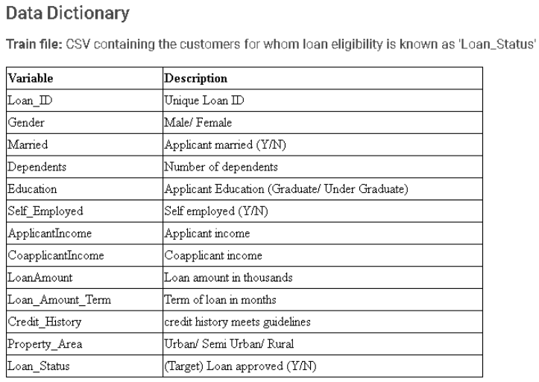
Entendendo os Dados

Slide 5
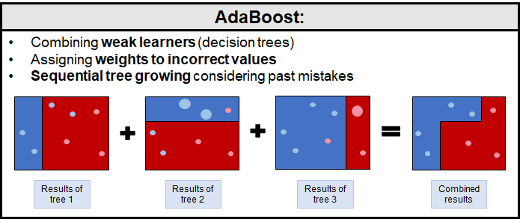

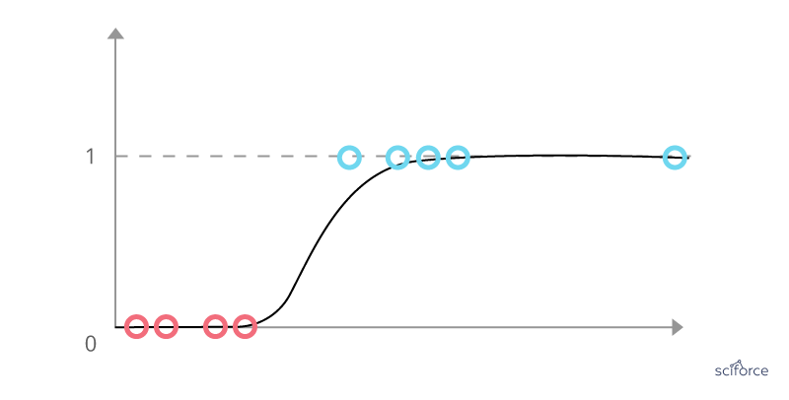
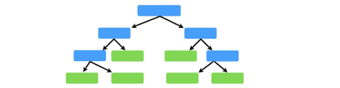
Como resolver o problema?
A busca para a resolução do problema e a posterior automatização do processo de liberação de crédito não serão tarefas fáceis. Iremos analisar os dados fornecidos, entende-los de forma profunda, e realizar algumas inferências caso seja necessário. Após os trabalhos necessários nos dados, iremos utilizar alguns dos principais algoritmos de aprendizado de máquina:
1 - Random Forest;
2 - Decision Tree;
3 - Logistic Regression;
4 - ADA Boosting;

Slide 6
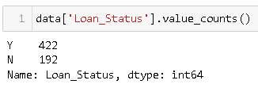
Exploração dos Dados
O dataset em questão possui um baixo volume de dados. Esse ponto pode gerar vários problemas que teremos que resolver ao longo do projeto. Um dos principais problemas seria o overfitting do modelo, o que geraria uma má classificação em casos reais.
Um outro problema identificado é o desbalanceamento da variável target (dependente). Isso provavelmente causará um viés no modelo, visto que em termos proporcionais temos uma variação de aproximadamente 50%.

Slide 7
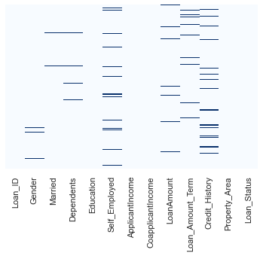
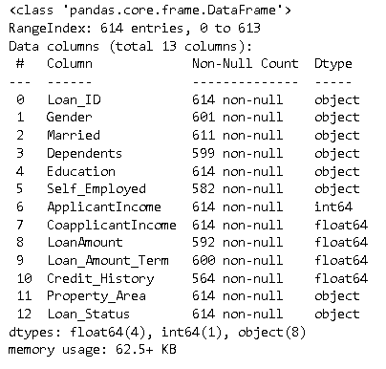
Exploração dos Dados
Dados Faltantes
Estrutura do Dateset

Slide 8
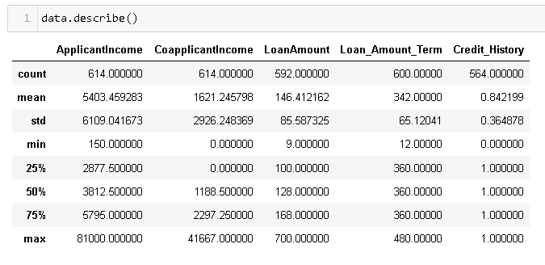
Exploração dos Dados
Descritivo dos Dados – Análise Geral dos Dados Numéricos

Slide 9
Exploração dos Dados
Descritivo dos Dados – Análise Geral dos Dados Numéricos

Slide 10
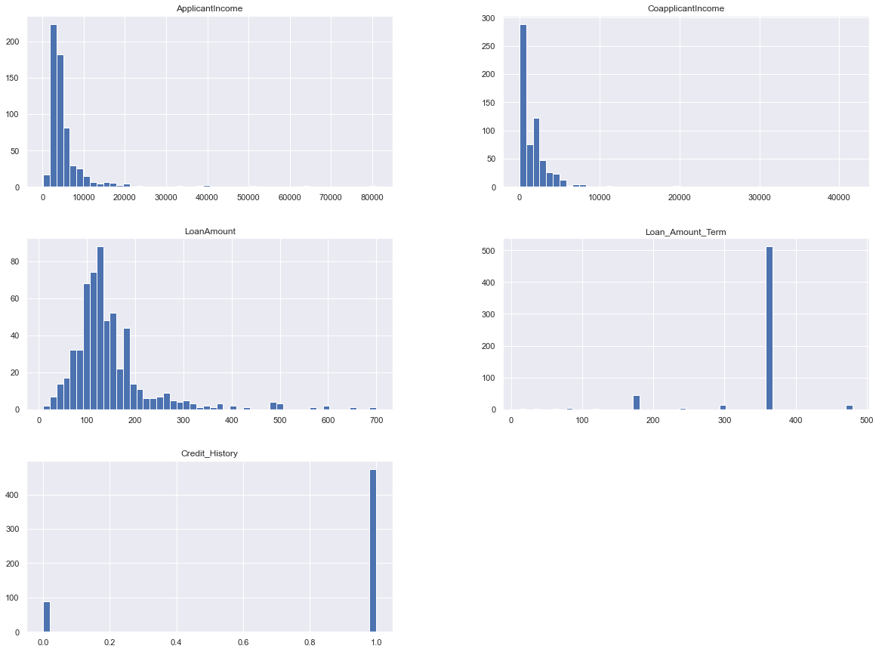
Exploração dos Dados
Análise Gráfica das Variáveis Contínuas com Utilização de Histogramas. Nesta etapa objetivamos analisar a normalidade dos dados.

Slide 11
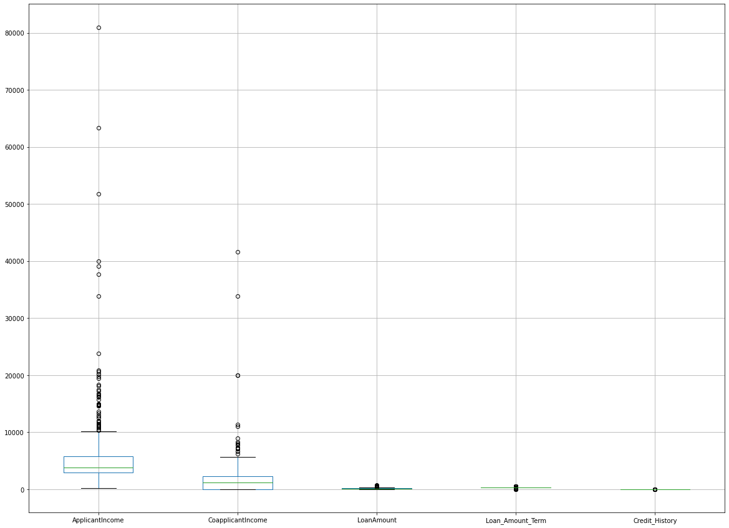
Exploração dos Dados
Análise Gráfica das Variáveis Contínuas com Utilização de Box Plot. O Objetivo aqui é o de encontrar Outliers que podem ser prejudiciais ao modelo.

Slide 12
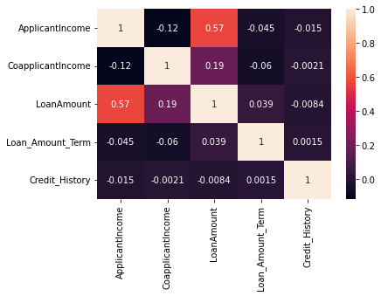
Exploração dos Dados
Análise de Correlação para Identificação as Variáveis que Possuem Ligações entre Si.

Slide 13
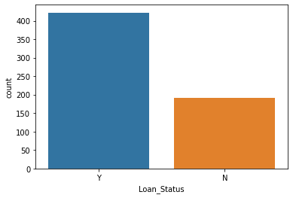
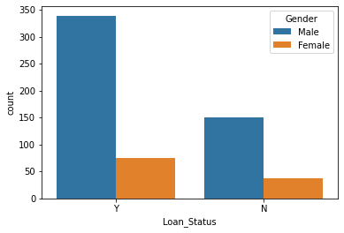
Exploração dos Dados
Análise das variáveis categóricas: Status do Empréstimo e Status do Empréstimo Comparando o Sexo do Clientes.

Slide 14
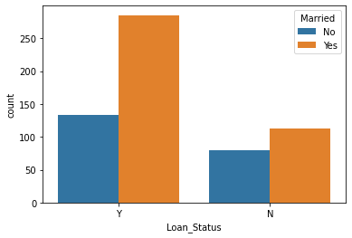
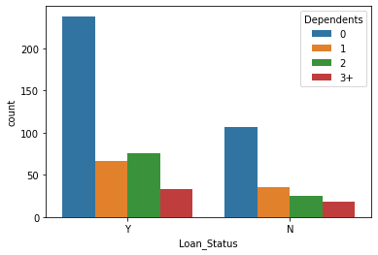
Exploração dos Dados
Análise das variáveis categóricas: Status do Empréstimo versus Status Civil e Status do Empréstimo versus o Número de Dependentes

Slide 15
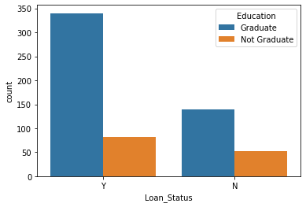
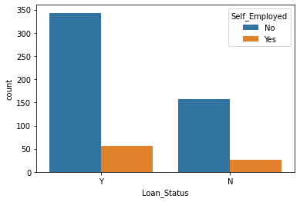
Exploração dos Dados
Análise das variáveis categóricas: Status do Empréstimo versus Educação e Status do Empréstimo versus o Condição de Trabalho Autonomo.

Slide 16
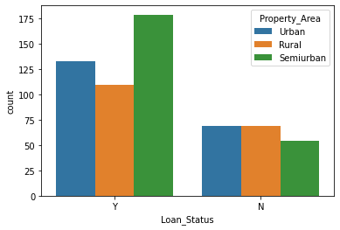
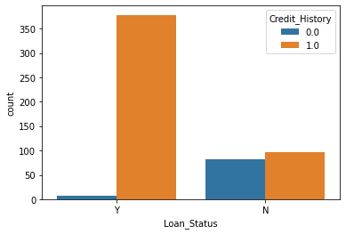
Exploração dos Dados
Análise das variáveis categóricas: Status do Empréstimo versus Local da Propriedade e Status do Empréstimo versus o Histórico de Crédito Positivo.

Slide 17
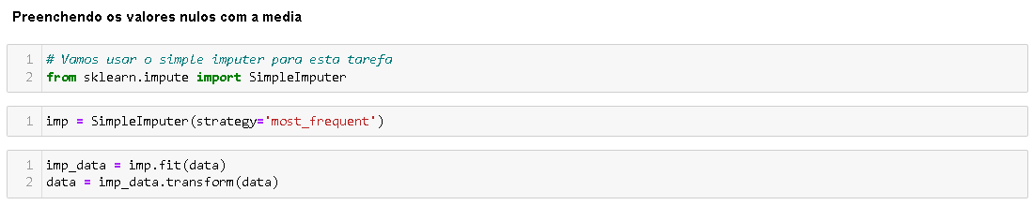
Pré Processamento dos Dados – Valores Ausentes
Nesse case foi utilizado o SimpleImputer com a estratégia de inserir a moda dos dados de cada atributo.

Slide 18
Pré Processamento dos Dados – Get Dummies
O One Hot Encoding ou Get Dummies foi utilizado aqui como estratégia para os dados com viés binário.

Slide 19
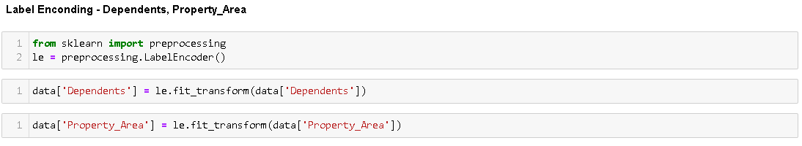
Pré Processamento dos Dados – Label Encoding
Para os atributos com mais de duas opções, foi adotado a estratégia de Label Encoding.

Slide 20
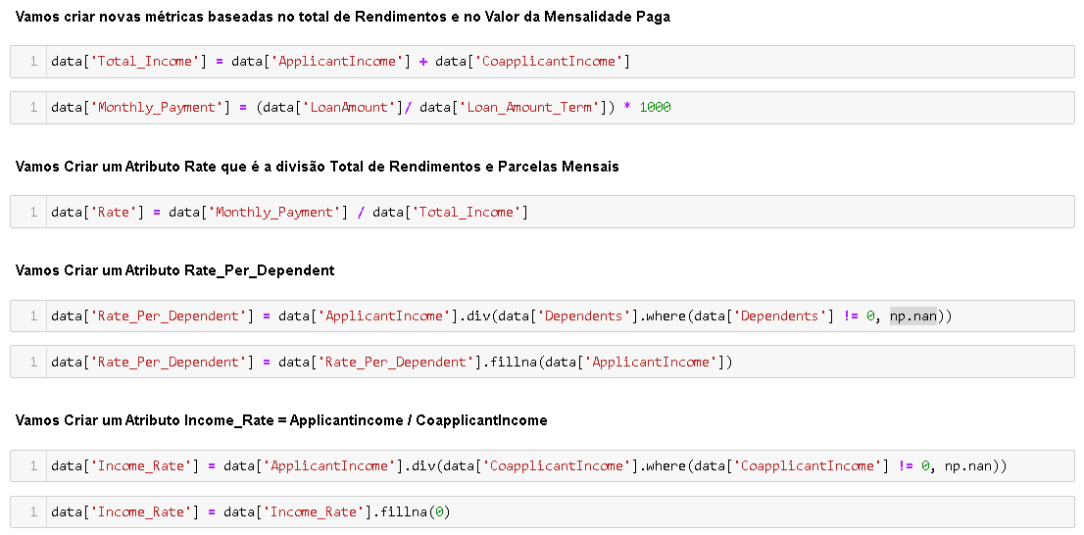
Engenharia de Atributos
Foram criados mais 4 atributos baseados nas métricas conforme visto acima. A ideia aqui é obter informações adicionais dos dados pré existentes na base.

Slide 21
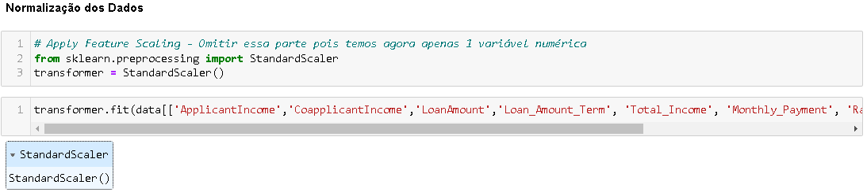
Normalização dos Dados
A estratégia para normalização utilizada foi o StandardScaler para os dados constantes.

Slide 22
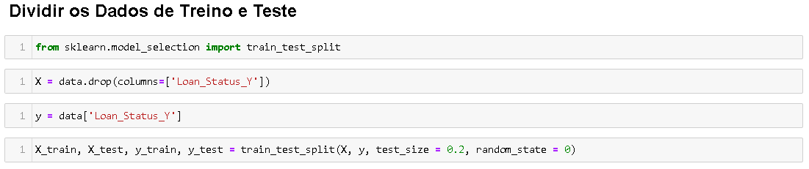
Divisão em Treino e Teste
Para este case iremos dividir os dados de treino e teste na proporção de 80% para treino e 20% para teste.

Slide 23

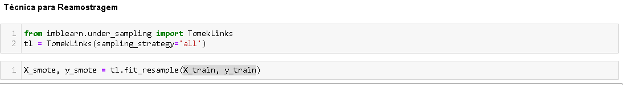
Técnica de Re-Amostragem – Under Sampling
Foi feito o uso do Tomek Links para remover dados de instâncias muito próximas porém com classes opostas. Isso aumenta a distância entre as classes, melhorando a sua classificação. Um grande problema do under sampling é que você remove dados do set.

Slide 24
Algoritmos e Modelos de ML – Estrutura
Para todos os modelos seguintes foi usado a seguinte estrutura:
1 – Fit do Modelo
4 – Fit do Modelo – Melhores Hiper Parâmetros
2 – Cross Validation
3 – Grid Searching
5 - Classificação
6 – Avaliação

Slide 25
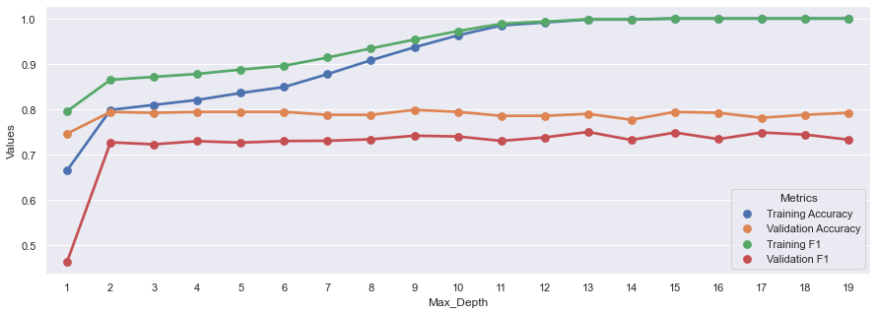
Algoritmos e Modelos de ML – Random Forest
Escolha da profundidade da árvore.

Slide 26
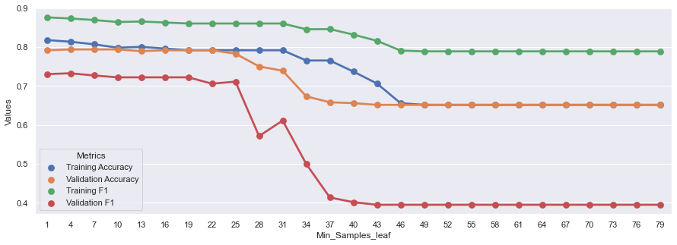
Algoritmos e Modelos de ML – Random Forest
Escolha do mínimo de amostragem por folha.

Slide 27
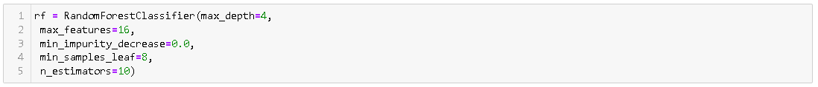
Algoritmos e Modelos de ML – Random Forest
Melhores Hiper parâmetros.

Slide 28
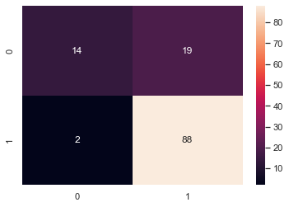
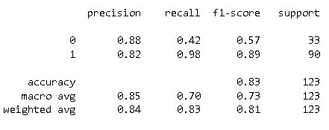
Algoritmos e Modelos de ML – Random Forest
Matriz de Confusão.
Classification Report.

Slide 29
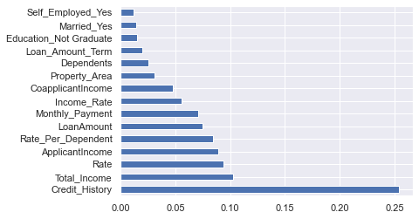
Algoritmos e Modelos de ML – Random Forest
Grau de Importância dos Atributos

Slide 30
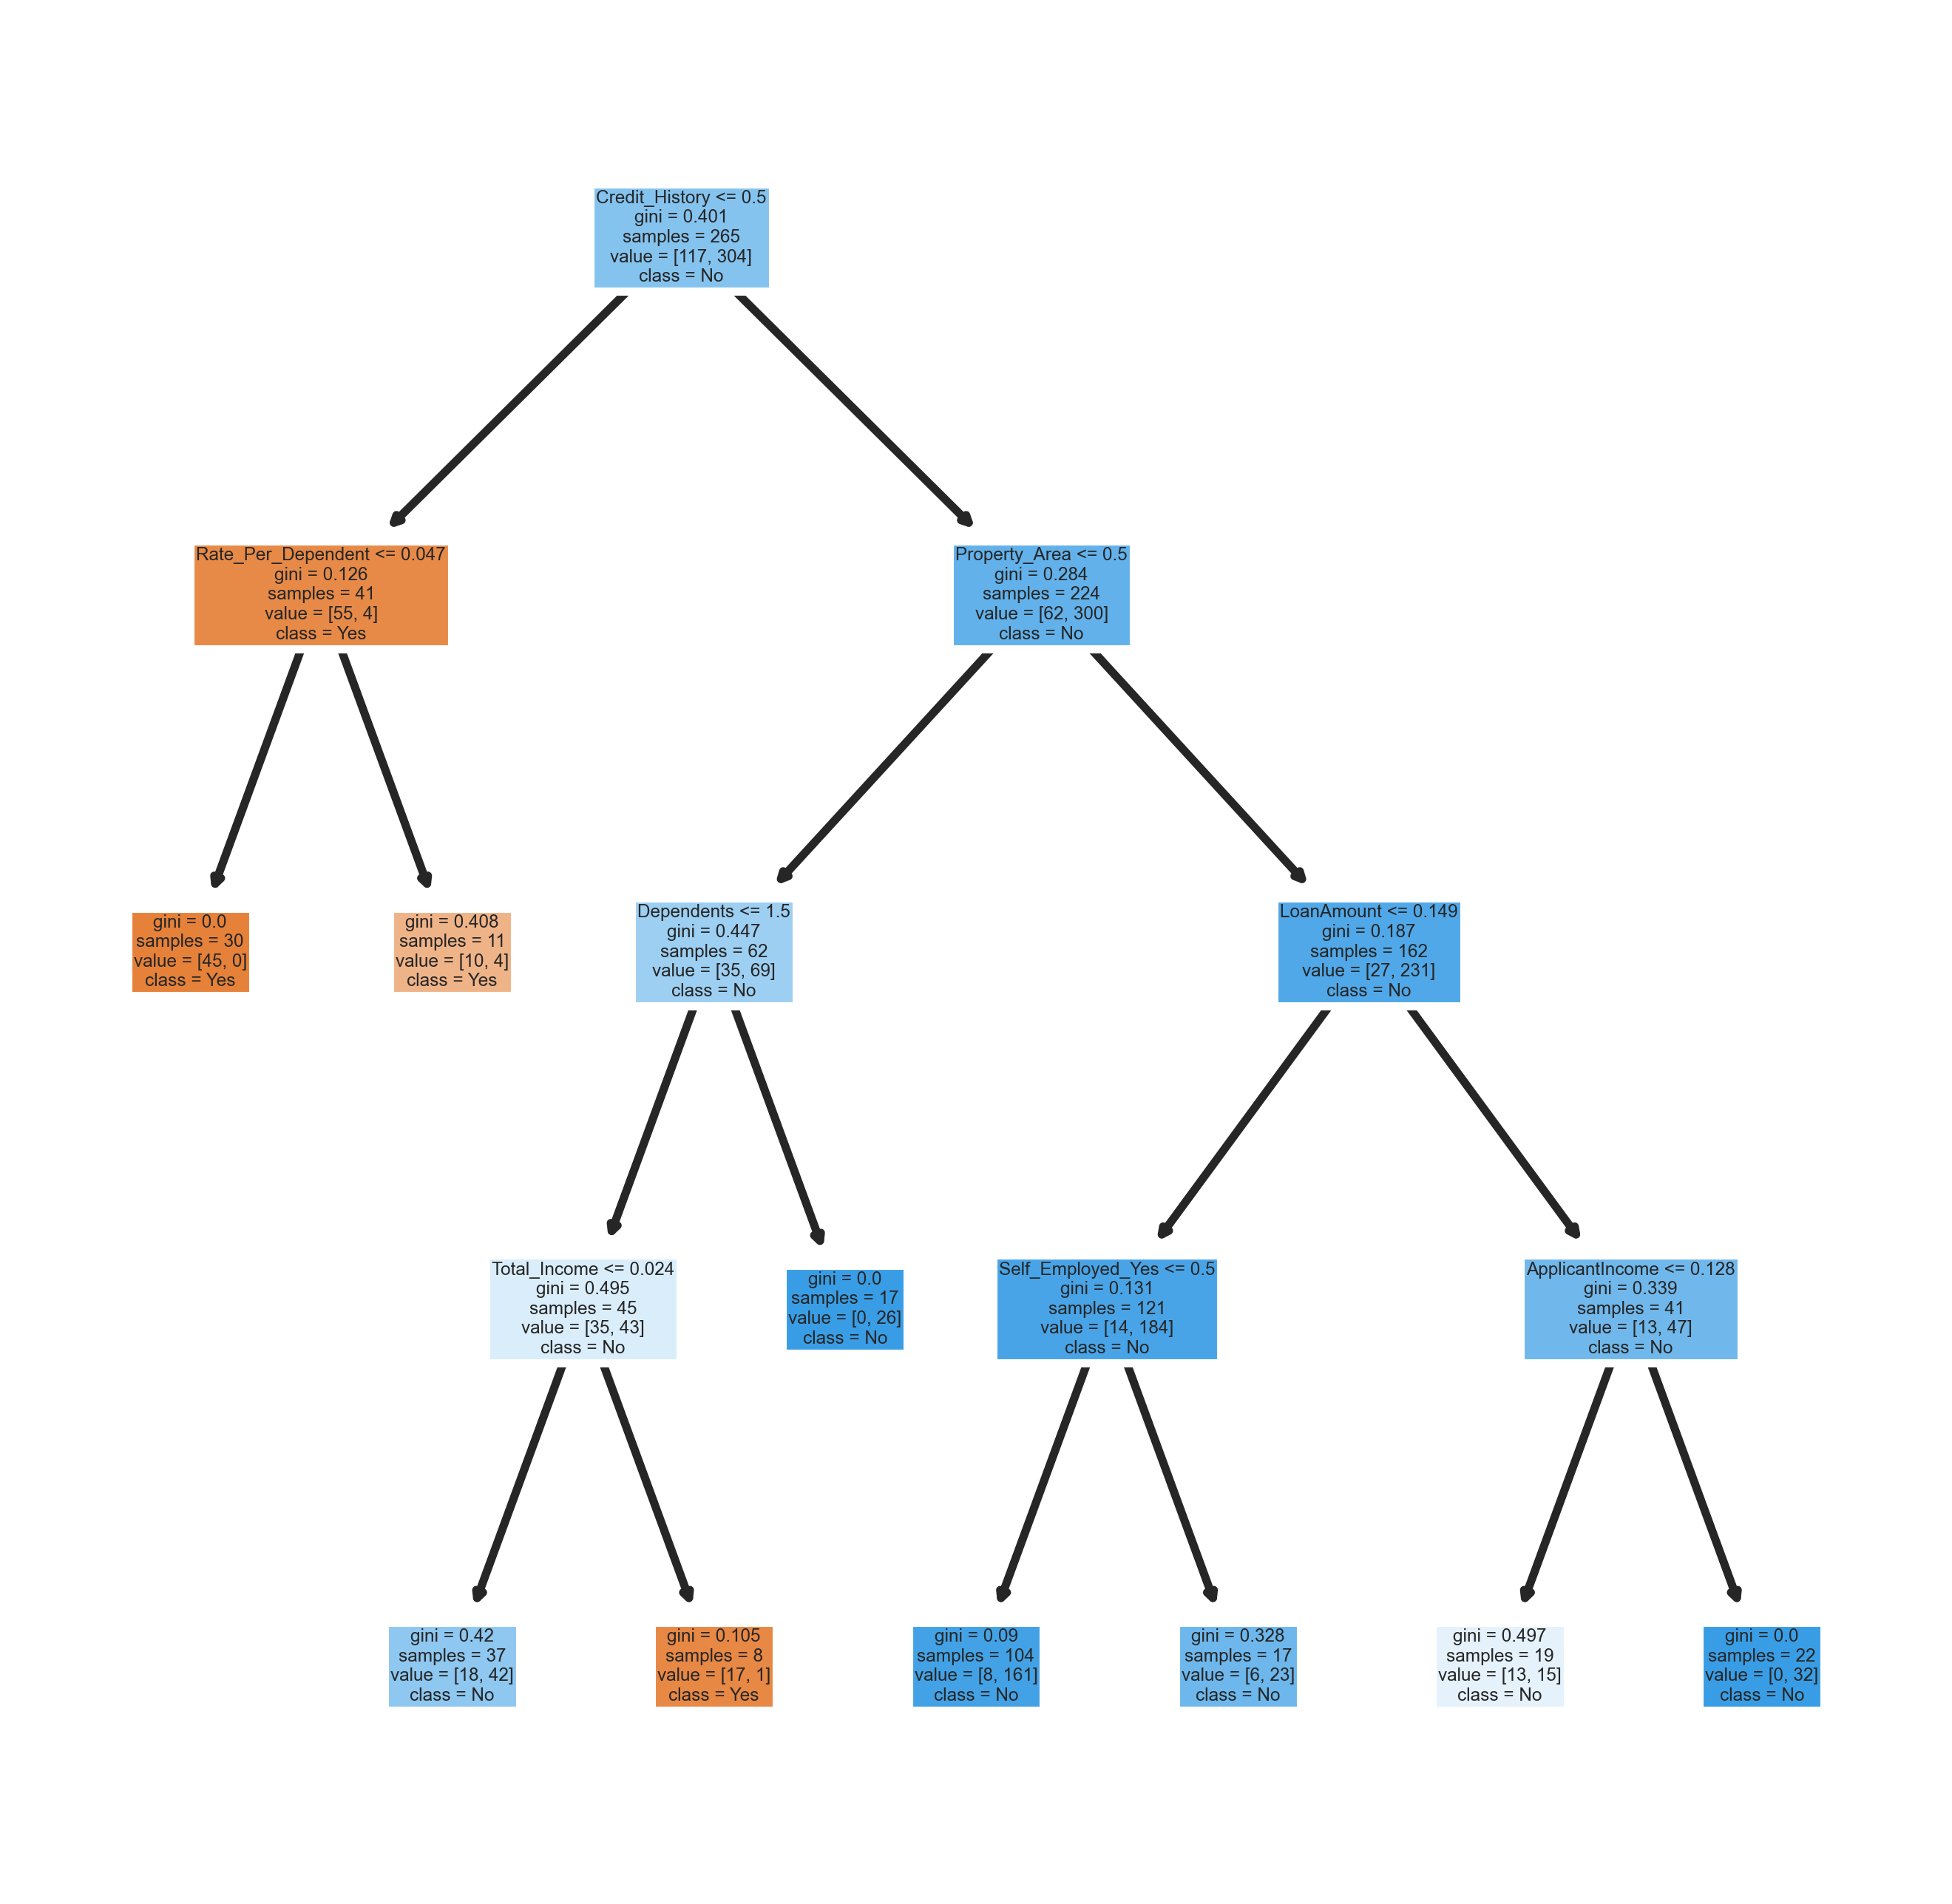
Algoritmos e Modelos de ML – Random Forest
Plot da Árvore de Decisão de um dos estimadores

Slide 31
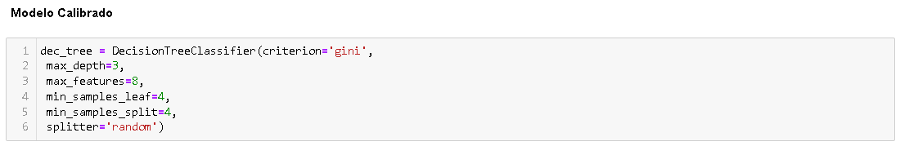
Algoritmos e Modelos de ML – Descision Tree
Modelo com os hiper parâmetros calibrados.

Slide 32
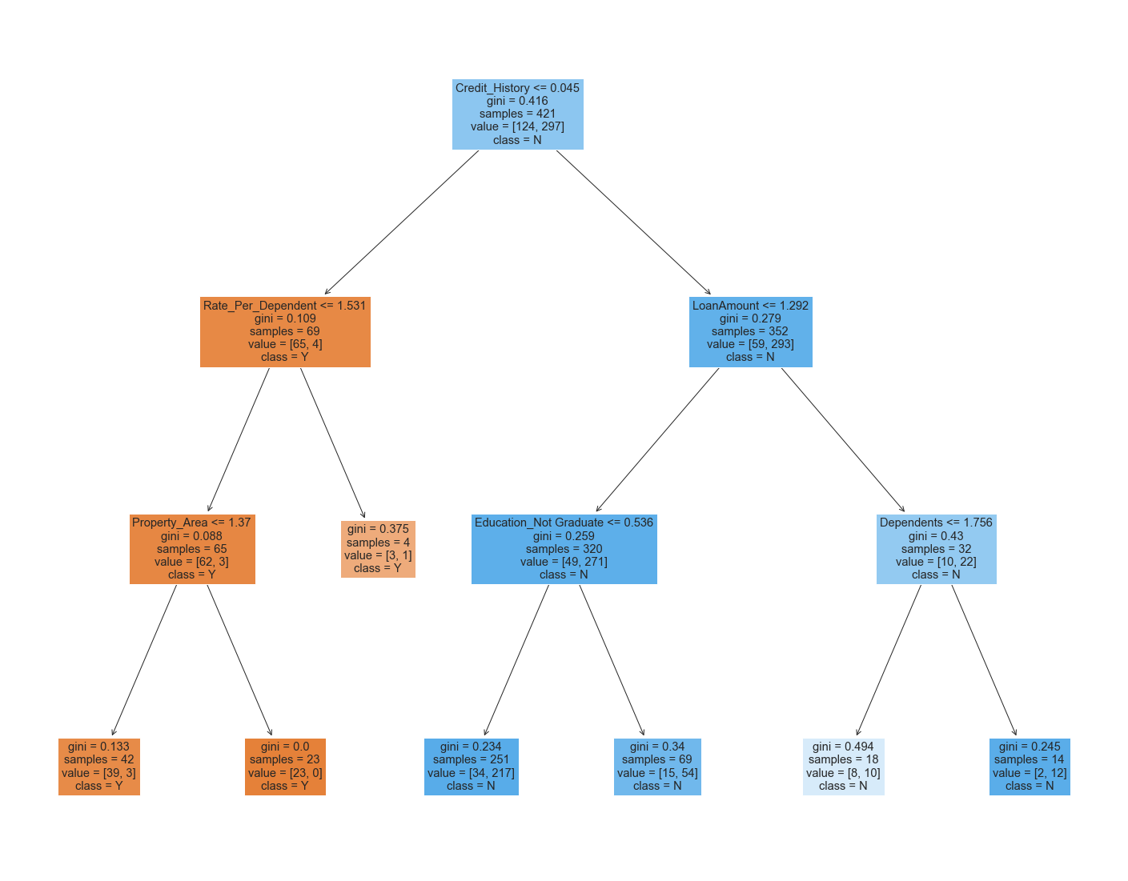
Algoritmos e Modelos de ML – Descision Tree
Plot da Árvore de Decisão

Slide 33
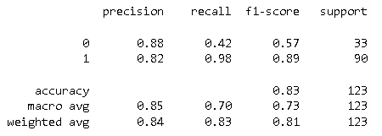
Algoritmos e Modelos de ML – Descision Tree
Matriz de Confusão
Classification Report

Slide 34
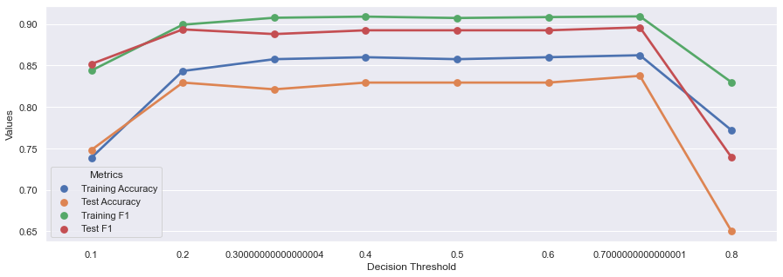
Algoritmos e Modelos de ML – Logistic Regression
Hiper parâmetros calibrados
Calibração do melhor limite de decisão

Slide 35
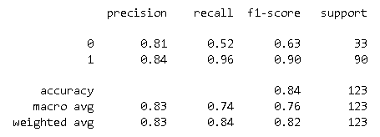
Algoritmos e Modelos de ML – Logistic Regression
Matriz de Confusão.
Classification Report.

Slide 36
Algoritmos e Modelos de ML – ADA Boosting
O AdaBoost é um algoritmo de aprendizado de máquina, inventado por Yoav Freund e Robert Schapire[1]. É um algoritmo meta-heurístico, e pode ser utilizado para aumentar a performance de outros algoritmos de aprendizagem.
O nome "AdaBoost" deriva de Adaptive Boosting (em português, impulso ou estímulo adaptativo). O AdaBoost é adaptável no sentido de que as classificações subsequentes feitas são ajustadas a favor das instâncias classificadas negativamente por classificações anteriores.
Modelo com hiper parâmetros calibrados.

Slide 37
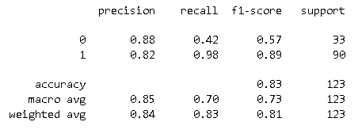
Algoritmos e Modelos de ML – ADA Boosting
Matriz de Confusão.
Classification Report.

Slide 38
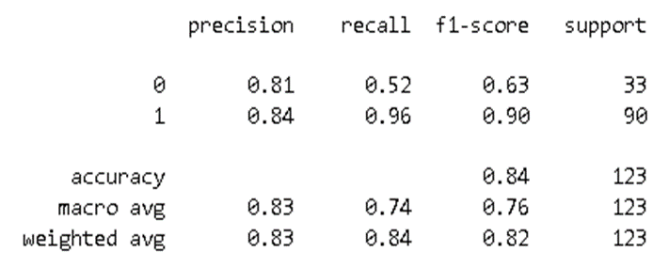
Conclusão
O modelo de regressão logística apresenta métricas satisfatórias, no entanto é necessário validar com a equipe de tomada de decisão se as classificações vão de encontro ao que se espera em termos de margem de lucro. Uma opção viável é criar classes baseado nos valores de empréstimo para avaliar qual o impacto das possíveis classificações de falso positivo.
De acordo com as métricas adotadas para os modelos até aqui, o modelo que irá ser encaminhado para produção será o Logistic Regression.

